Slide 1
AI ve veřejné správě

Slide 2
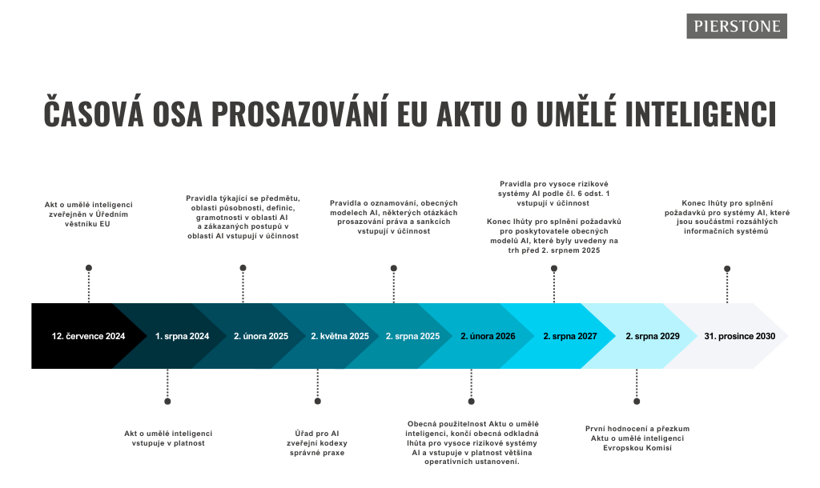
AKT o umělé inteligenci
První komplexní právní rámec pro AI na světě
Definice: Systémem AI se rozumí strojový systém navržený tak, aby fungoval s různými úrovněmi autonomie, který může po zavedení vykazovat adaptabilitu a který z obdržených vstupů odvozuje pro explicitní nebo implicitní cíle to, jak generovat výstupy, jako jsou predikce, obsah, doporučení nebo rozhodnutí, které mohou ovlivnit fyzické nebo virtuální prostředí.
Platnost od 1. srpna 2024, ale postupné zavádění – viz časová osa
Příprava 2 roky a výsledkem je schválený kompromis inovace/regulace
Vztahuje na veřejné i soukromé subjekty v EU i mimo ni, pokud poskytují nebo nasazují daný systém AI na evropský trh
Pro běžné uživatele (občany) systémů AI nevyplývají z AI Aktu skoro žádné povinnosti. Pokud je využití v souladu s aktem pak je zajištěno, že jsou systémy nediskriminační a neporušují žádná práva. Možnost hlásit případné obavy z rizikovosti

Slide 3
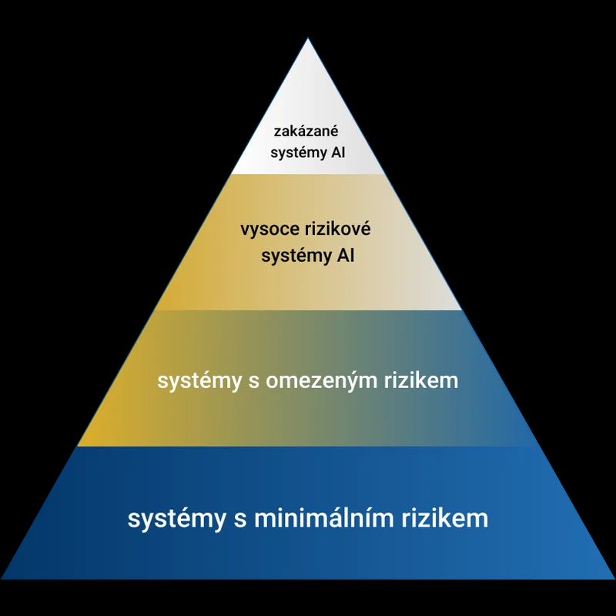
AI AKT – rozdělení systémů podle rizika
Zakázané – sankce až 30 MIO EUR nebo 6% ročního obratu společnosti, Výjimky ano, ale povolené soudně – (dohledání dítěte, dohledání pachatele)
  podprahová manipulace chování a emocí
  necílený sběr snímků z internetu nebo uzavřených CCTV
  rozpoznávání emocí na pracovištích nebo vzdělávacích institucích
  hodnocení sociálního kreditu
  biometrická kategorizace – věk, pohlaví, vyznání
  některé případy prediktivní policejní práce týkající se fyzických osob
  vzdálená biometrická identifikace v čase

Slide 4
AI AKT – rozdělení systémů podle rizika
Vysoce rizikové – povinnost procesu ověřování shody, povinnost systému řízení rizik, evidence v centrální databázi, vést dokumentaci, kvalita tréninkových dat, lidský dohled. Podle přílohy III. AI Aktu.
  biometrická identifikace,
  kritická infrastruktura (např. řízení dopravy),
  vzdělávání (např. bodování zkoušek), které může určovat přístup ke vzdělání či průběhu profesního života,
  bezpečnostní komponenty výrobků (např. aplikace AI v chirurgii podporované roboty),
  zaměstnávání, řízení pracovníku (např. software pro třídění životopisů pro příjímací řízení),
  základní soukromé a veřejné služby (např. úvěrové hodnocení, které občanům umožní získat půjčku),
  vymáhání práva, které může zasahovat do základních práv občanů (např. hodnocení spolehlivosti důkazů),
  řízení migrace, azylu a ochrany hranic (např. automatizované posuzování žádostí o víza),
  výkon spravedlnosti a demokratických procesů (např. řešení založená na AI pro vyhledávání soudních rozhodnutí).

Slide 5
AI AKT – rozdělení systémů podle rizika
S omezeným rizikem - ty co slouží pro interakci s člověkem či uměle vytvářejí obsah – musí informovat uživatele, že interaguje s AI nebo je jí vystaven, aby se mohl rozhodnout o dalším (ne)použití. U manipulace s textem, zvukem nebo (video) obrazem (deepfakes) musí být uvedeno, že jde o produkt AI. Sem spadá i např. ChatGPT – model a systém GPAI (General Purpose Artifficial Intelligence).
a minimálním rizikem – doporučeno sestavit si kodex chování

Slide 6
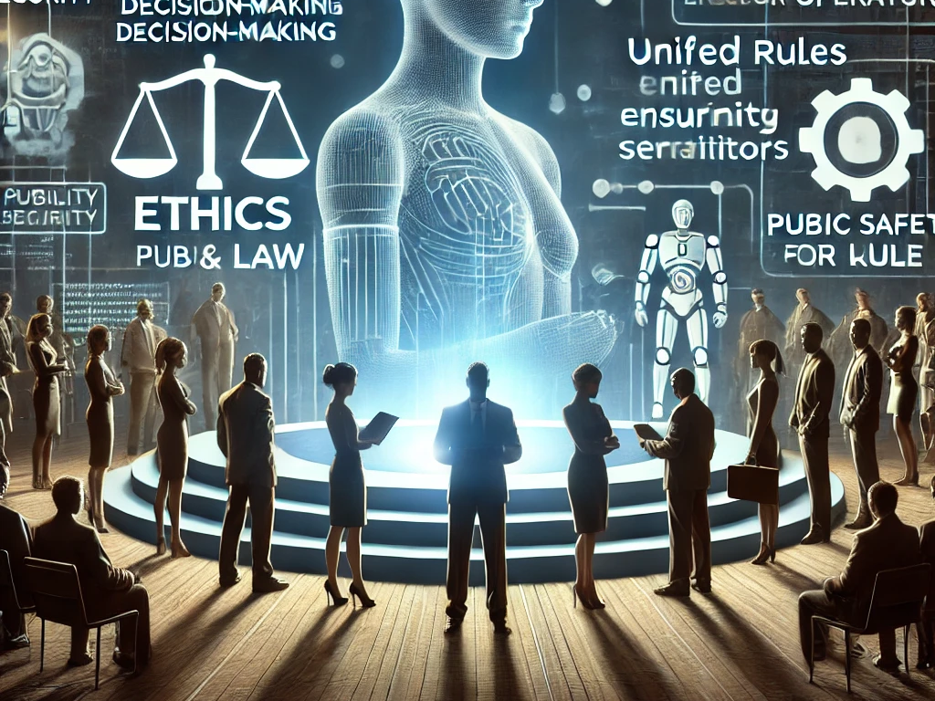
PRINCIPy IKČR
Zatím rozpracováno, jeden z 10 principů s názvem „Umělá intelligence a algoritmické rozhodování (AI & Algorithmic Decision-Making)“
Výrok: V případě využití algoritmického rozhodování nebo umělé inteligence se orgány veřejné moci zavazují k jejich zodpovědnému využívání tak, aby byly zaručeny etické standardy ochrany osobních údajů, obecné bezpečnosti a byla upevněna jistota provozovatelů respektováním sjednocených pravidel při zavádění AI.

Slide 7
AI AKT „po Česku“
Implementace AI Aktu – návrhy – projednávání bylo přerušeno 4.9. 2024
Určení gestora AI Aktu
ÚV-MDG - gesce a MPO, MV, ČTÚ, ÚOOÚ, MF a ČNB - spolugestor
Určení orgánů dozoru nad trhem a centrálního dozorového orgánu pro vymáhání AI Aktu
Stanovení ČTÚ jako centrálního dozorového orgánu, zvažováno: NÚKIB, ČOI, DIA a vznik nového úřadu
Určení oznamujícího orgánu
Varianta sloučení s orgánem dozoru
Určení orgánů pro ochranu základních práv
Úřad pro ochranu osobních údajů (ÚOOÚ) a Veřejný ochránce práv (VOP)
Rozhodnutí o adaptaci právního řádu České republiky na AI Akt a návrh konkrétního řešení
Předsedové koaličních stran (K5) se na jednání dne 9. července 2024 shodli na tom, že adaptace právního řádu České republiky na AI Akt má být provedena skrze úpravu stávajících právních předpisů. Předpokládáno je rámcově 8 takových novelizací.

Slide 8
Příklady užití AI ve veřejné správě
Digitální asistent klienta úřadu práce - Trpkoš (MPSV), Kadleček (Tekies) – komerční přístup – jednoduché procesy, měření procesů, nic nevymýšlí, berou „patterny“, které soukr. sektor vymyslel. Inteligentní chatbot -> asistovaný chatbot -> virtuální asistentka (autonomní chatbot) = odlehčení call centra, call centrum 17% nesprávných/nepřesných odpovědí – AI o 4% lepší. Využití LLM, TextToSpeech, SpeechToText, samospráva informační báze (Hradec – ISSS)
Letiště Václava Havla – Policie - kamery s umělou inteligencí v davu vyhledávají podezřelé z terorismu či závažných trestných činů, unesené děti nebo oběti obchodu s lidmi. AI (artificial intelligence) porovnává záběry z kamer s obličeji osob z takzvané referenční databáze, tedy s fotografiemi osob, které aktuálně hledá policie. Platí zde však jistá omezení,Umělá inteligence ve službách policie: Na letišti hledá teroristy, na sítích nenávist – Novinky. MV připravilo novelu, která biometrické sledování řeší, ale Miroslav Crha z Rady vlády pro lidská práva upozornil, že novela proto není v souladu s evropským nařízením. Akt vyžaduje soudní povolení pro každé využití, český zákon uvádí, že bude stačit jen jedno prvotní. Ministerstvo vnitra se kritice brání. Jedná se prý o izolovaný systém a nikoho, kdo v databázi není, nemůže umělá inteligence poznat.
Virtuální sestra Anežka – web MZd. K 31. prosinci 2020 skončila, i přes to je uvedena v příkladech . NárodNí strategie umělé iNteligeNce – MPO
Město Los Angeles, USA využívá pokročilou prediktivní analytiku k prevenci požárů prostřednictvím systému FireMap, vyvinutého ve spolupráci s WiFire Lab. https://datasmart.hks.harvard.edu/news/article/bringing-big-data-fire-safety
Instituce sociálního pojištění, Finsko Instituce sociálního pojištění (Kela) ve Finsku zřídila dva chatboty, Kela-Kelpo a FPA-Folke, kteří pomáhají klientům najít informace o dávkách na samoobslužném webovém portálu Kela (Social Insurance Institution, 2022a a 2022b). Chatboti jsou založeni na zpracování přirozeného jazyka a hovoří dvěma jazyky - finsky a švédsky - a rozumí také anglicky. https://www.issa.int/analysis/artificial-intelligence-social-security-institutions-case-intelligent-chatbots
West Midlands Police – Velká Británie (více info NDAS = National Data Analytics Solution – Violent Crime ) – na základě dotazu o svobodných informacích – něco jako naše „106/1999 Sb “ odpověď jaké systémy AI používá . 655a_24_attachment.pdf (westmidlands.police.uk)
1. Krátkodobá kriminalita spáchaná nožem (způsobující zranění mladým lidem), která poskytuje kategorii relativní pravděpodobnosti výskytu trestného činu spáchaného nožem podle geografie (mřížka 1 kilometr čtvereční) během čtyřtýdenního období.
2. Odcizení motorového vozidla – obdoba (1).
3. Plánovač sezónnosti, který poskytuje předpovědi na 12 měsíců širokých typů trestné činnosti (podle místní policejní oblasti)

Slide 9
Co DÁL?
Report „Future of Work“
Pouze 39% zaměstnanců, kterým udělala jejich organizace nějaké školení, newsletter či osvětu AI
Pouze 25% společností plánuje v příštím roce osvětu pro své zaměstnance
Určitě zkoušet a používat alepoň „velké jazykové modely – ChatGPT, Copilot…“. Juniorní asistent a překladatel se vždy hodí a
Dia nebyla určena jako gesční úřad, ale stále jsme úřadem, který má řídit info systémy ve veřejné správě a budeme se správcům pomáhat sdílením dobré praxe.

Slide 10
Použité Zdroje
Digitální česko - AI Akt | Digitální Česko (gov.cz)
Podcast Bruselské chlebíčky – rozhovor s vyjednavačkami Veronikou Kadlecovou a Veronikou Chvála Vinklářovou Evropa připravila regulaci umělé inteligence | iROZHLAS - spolehlivé zprávy
Časová osa Akt o umělé inteligenci vešel v platnost – Pierstone
Mikulov 2024 – Michaela Onuferová (Account Executive pro veřejnou správu) – prezentace M365 Copilot: AI ve vašich službách
Hradec 2024 – ISSS
Generování obrázků ChatGPT | OpenAI
Konkrétní využití AI ve veřejné správě –
NárodNí strategie umělé iNteligeNce – MPO
ANALÝZA A ZHODNOCENÍ POTENCIÁLU VYUŽITÍ …

